Slide 1
CHÀO MỪNG CÁC EM ĐẾN VỚI TIẾT HỌC HÔM NAY!

Slide 2
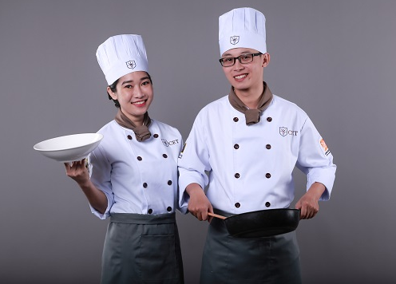
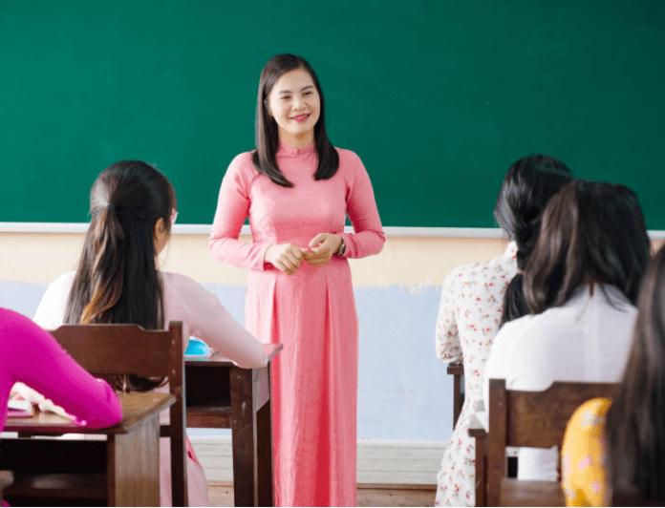
Quan sát các hình ảnh sau đây và đoán xem nghề nghiệp của nhân vật trong ảnh là gì?
Đầu bếp
Giáo viên

Slide 3
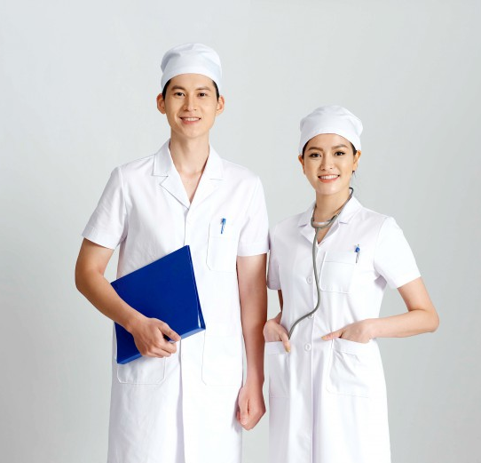
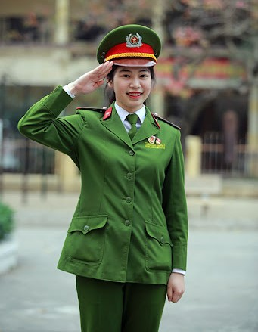
Bác sĩ
Công an

Slide 4
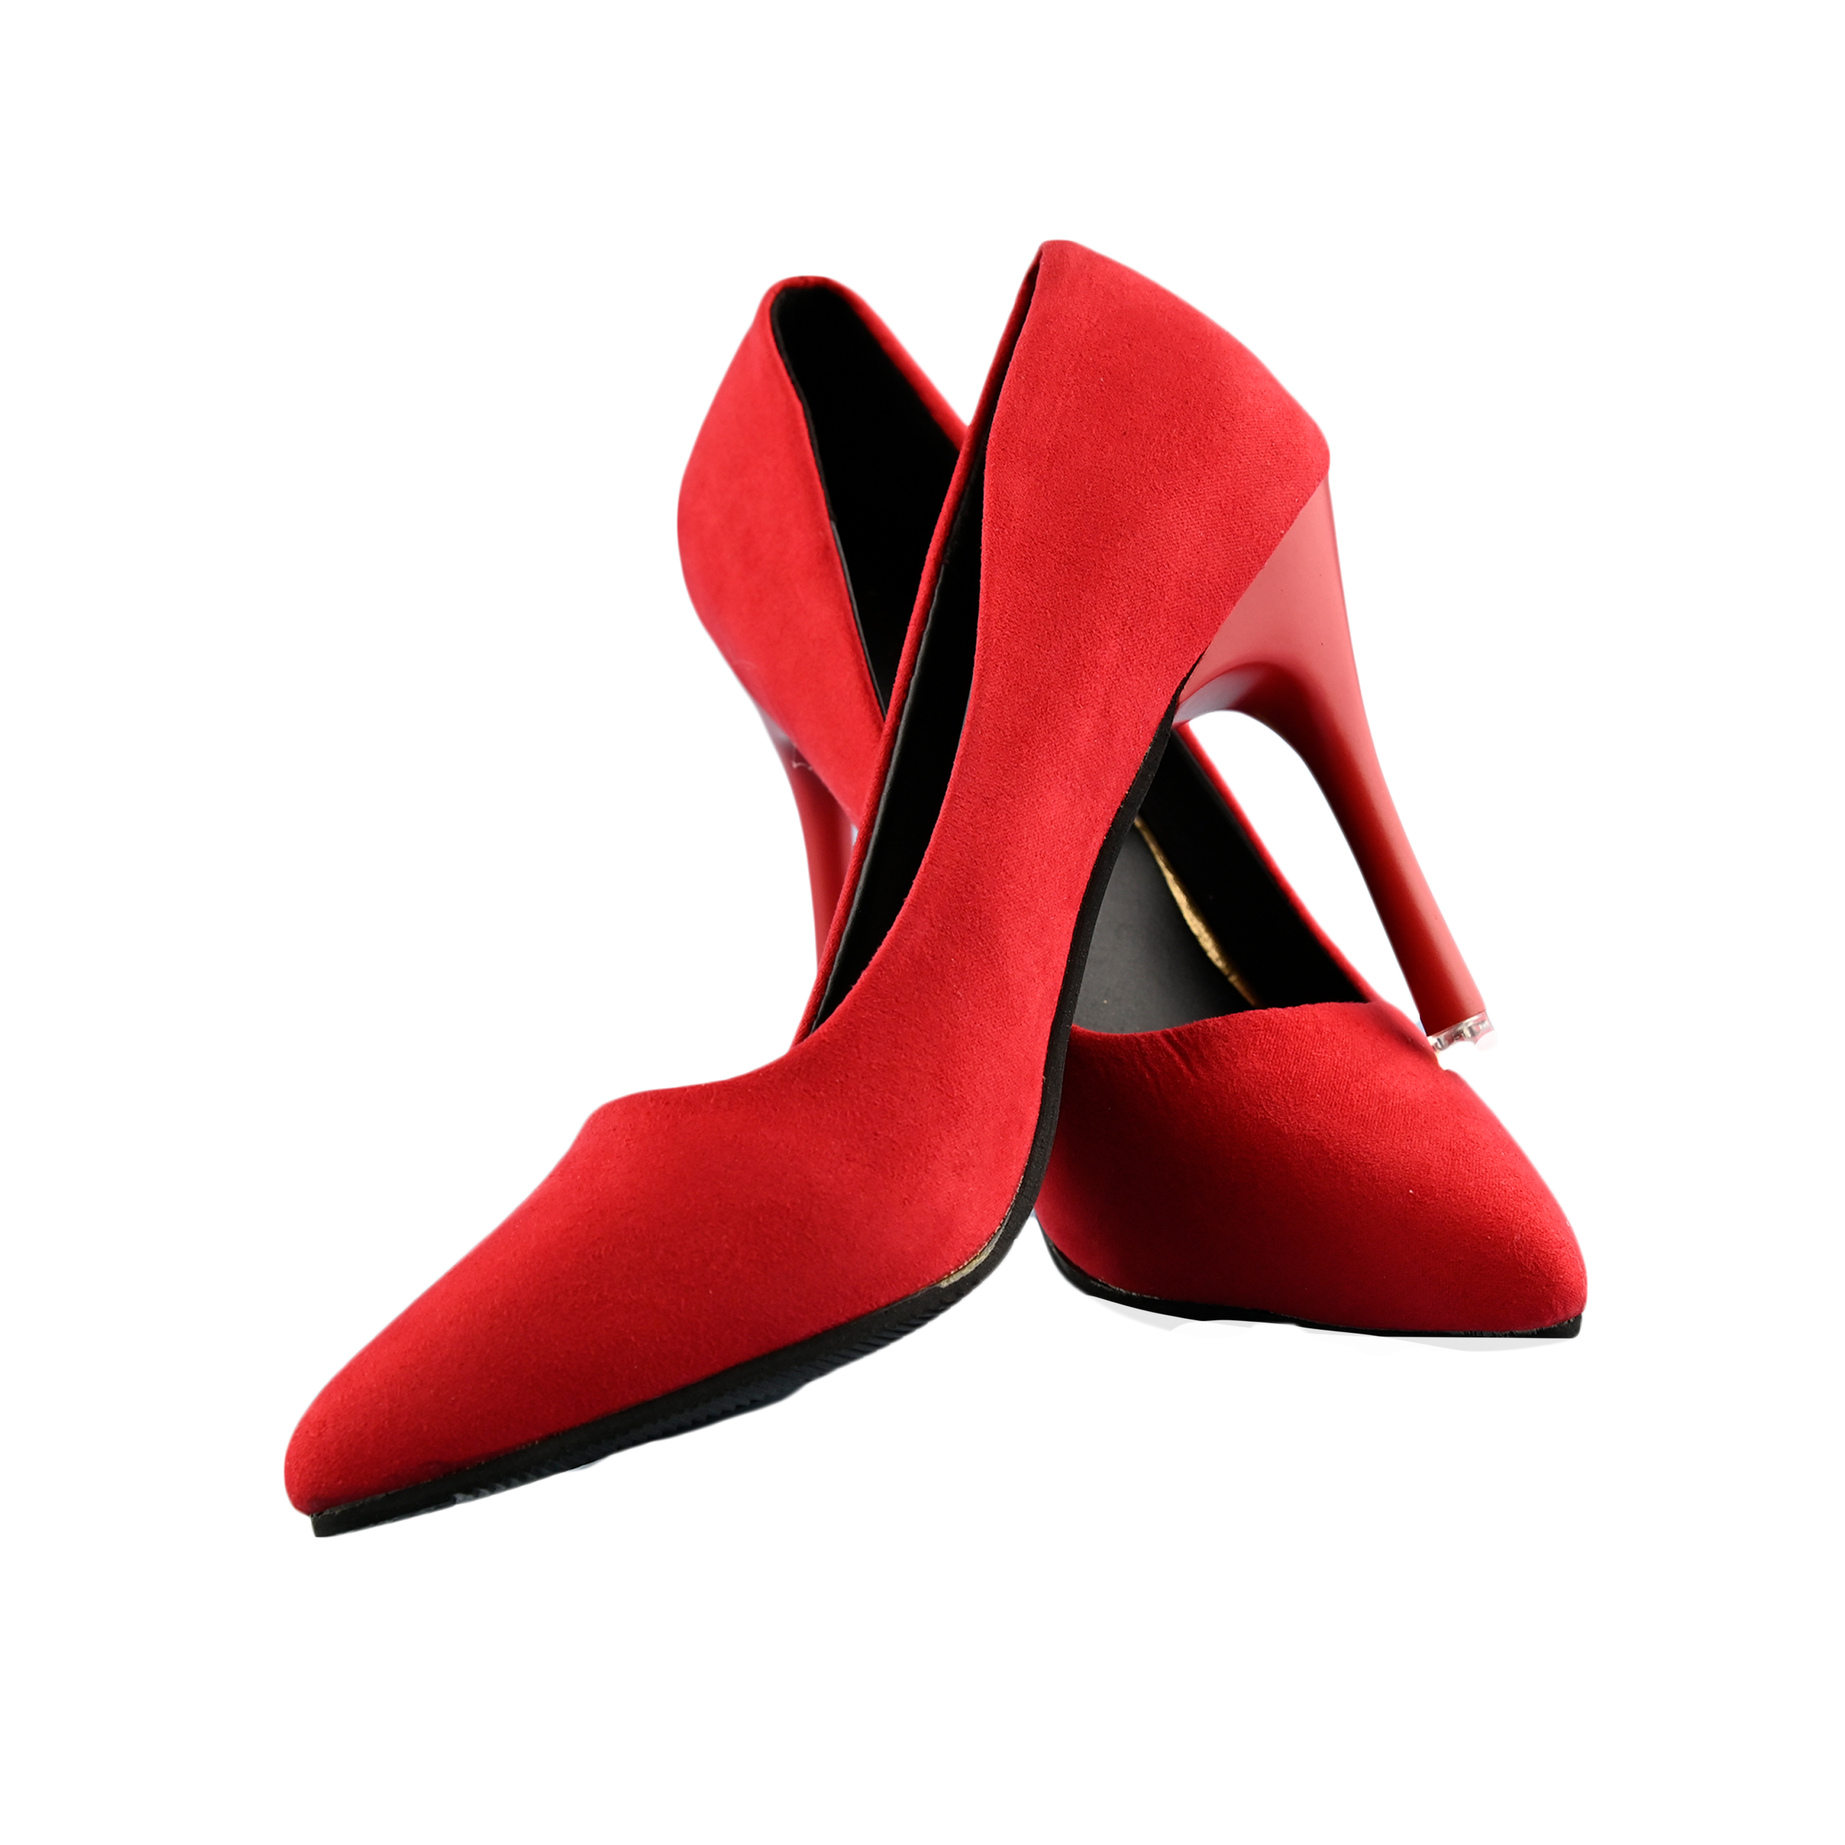
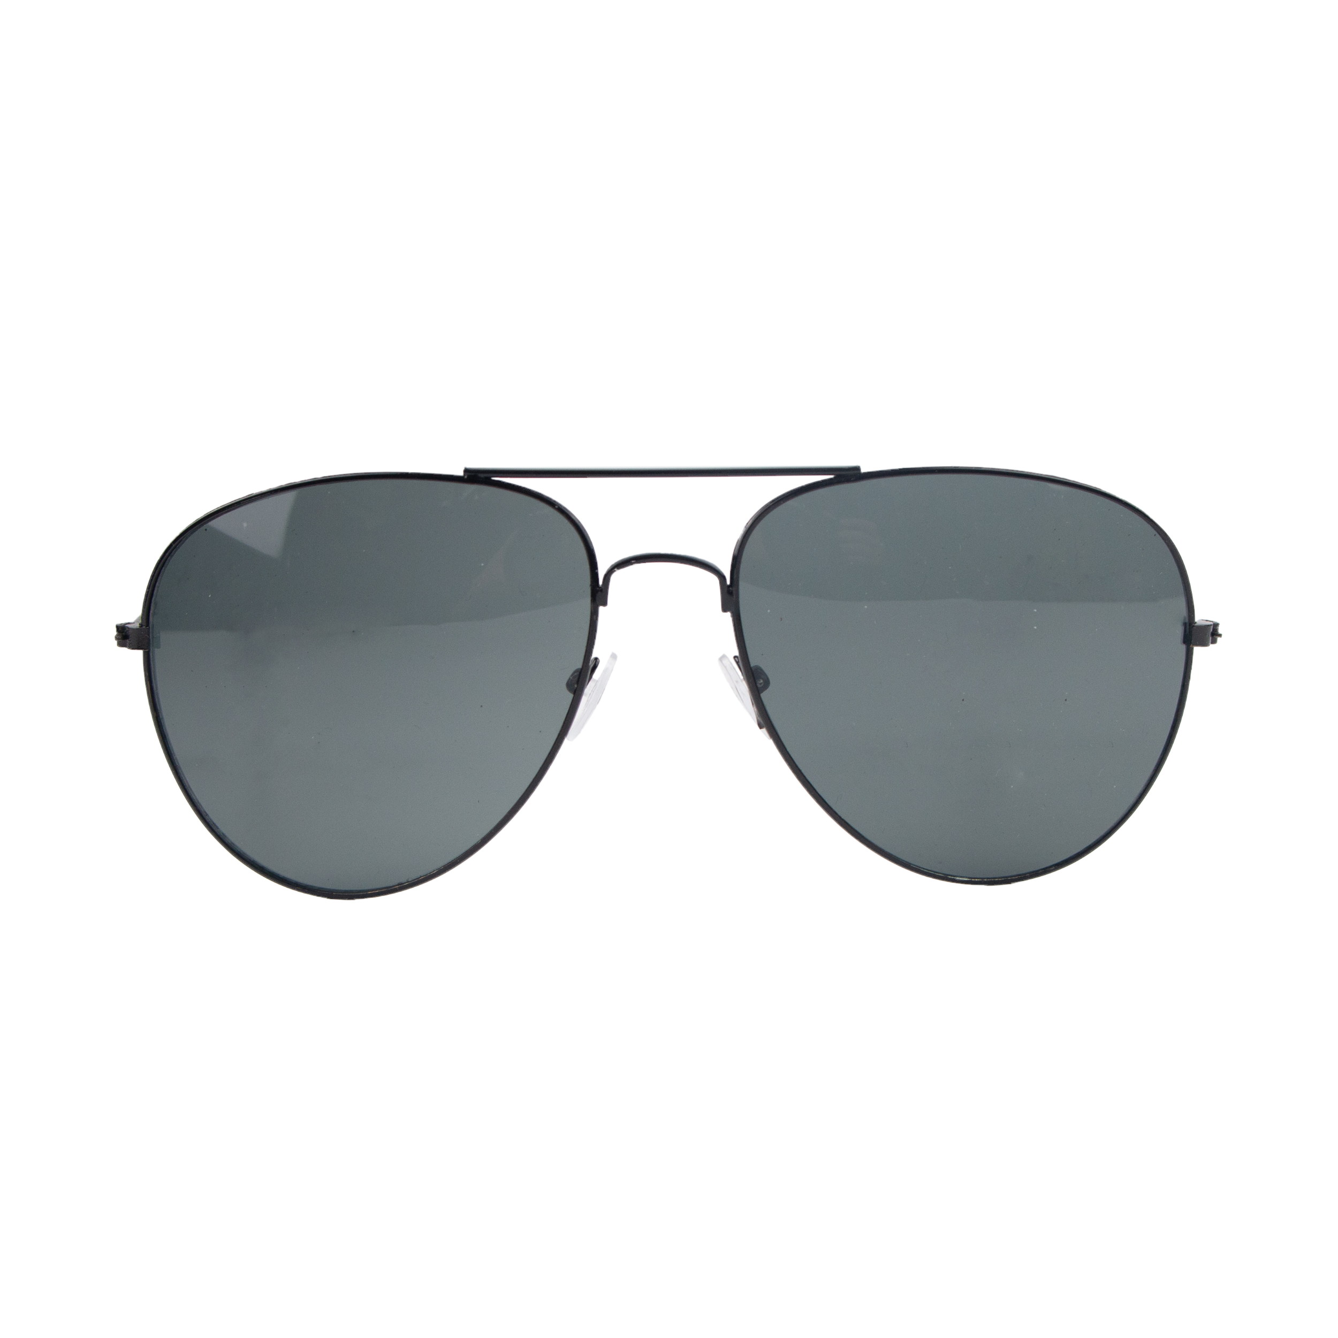
BÀI 7: TRANG PHỤC

Slide 5
NỘI DUNG BÀI HỌC
01
04
02
05
03
Trang phục và vai trò của trang phục
Sử dụng và bảo quản trang phục
Các loại trang phục
Đọc nhãn hướng dẫn sử dụng và bảo quản trang phục
Lựa chọn trang phục

Slide 6
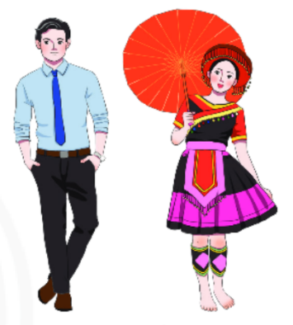
1. Trang phục và vai trò của trang phục
Quan sát Hình 7.1 trong SGK và liệt kê những vật dụng mà các người mẫu mặc và mang trên người.
Em hãy kể thêm những vật dụng thường được mặc và mang trên người trong những hoàn cảnh khác nhau.

Slide 7
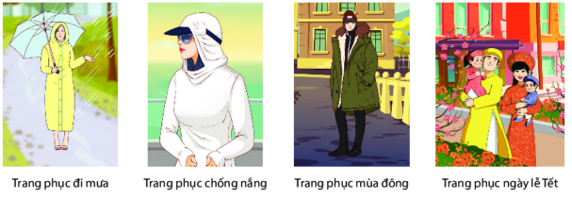
Quan sát Hình 7.2 trong SGK và cho biết tác dụng của trang phục trong mỗi hình.
Nêu thêm những trường hợp cần có trang phục bảo vệ cơ thể: chống bụi, ô nhiễm, bảo hộ khi lao động....

Slide 8
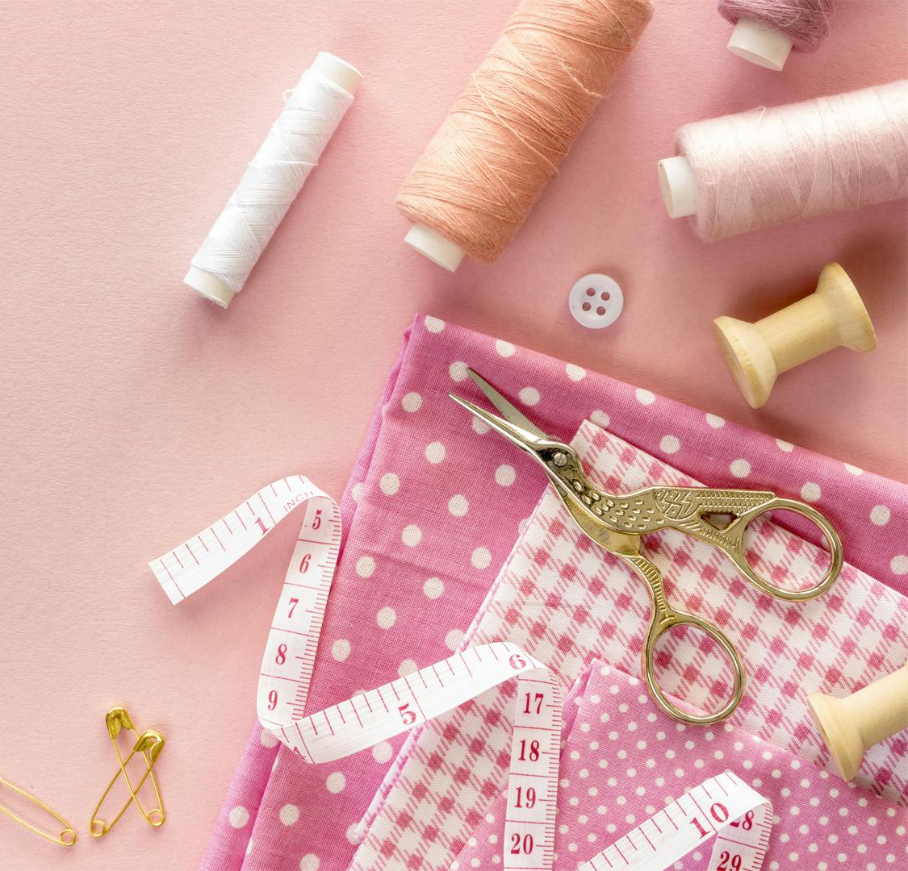
Kết luận
Trang phục là các loại quần áo và một số vật đụng khác đi kèm như: mũ, giày, tất (vớ), khăn choàng,... Trong đó quần áo là những vật dụng quan trọng nhất.
Trang phục thay đổi theo sự phát triển của xã hội, ngày càng đa dạng, phong phú về kiểu dáng, mẫu mã để phục vụ cho nhu cầu may mặc của con người.

Slide 9
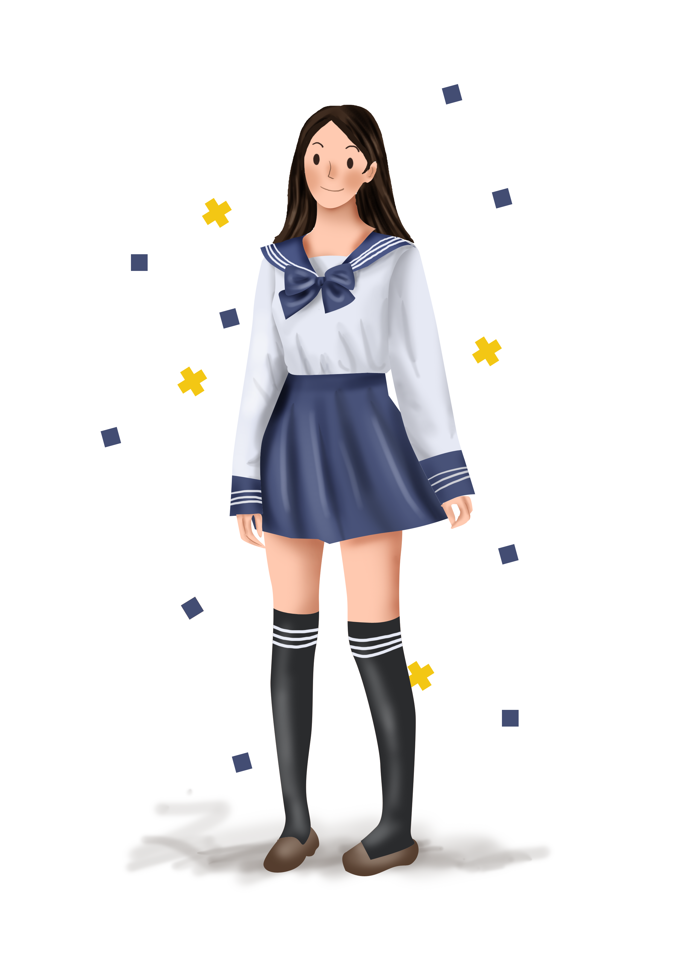
Trang phục có vai trò:
Bảo vệ cơ thể chống lại những tác hại của môi trường như: nắng nóng, mưa bão, tuyết lạnh, không khí ô nhiễm....
Làm đẹp cho con người trong mọi hoạt động.

Slide 10
2. Các loại trang phục
Quan sát Hình 7.3 và trả lời các câu hỏi sau:
Các trang phục trên đây được sử dụng trong hoàn cảnh nào?
Hãy kể thêm những loại trang phục khác mà em biết.

Slide 11
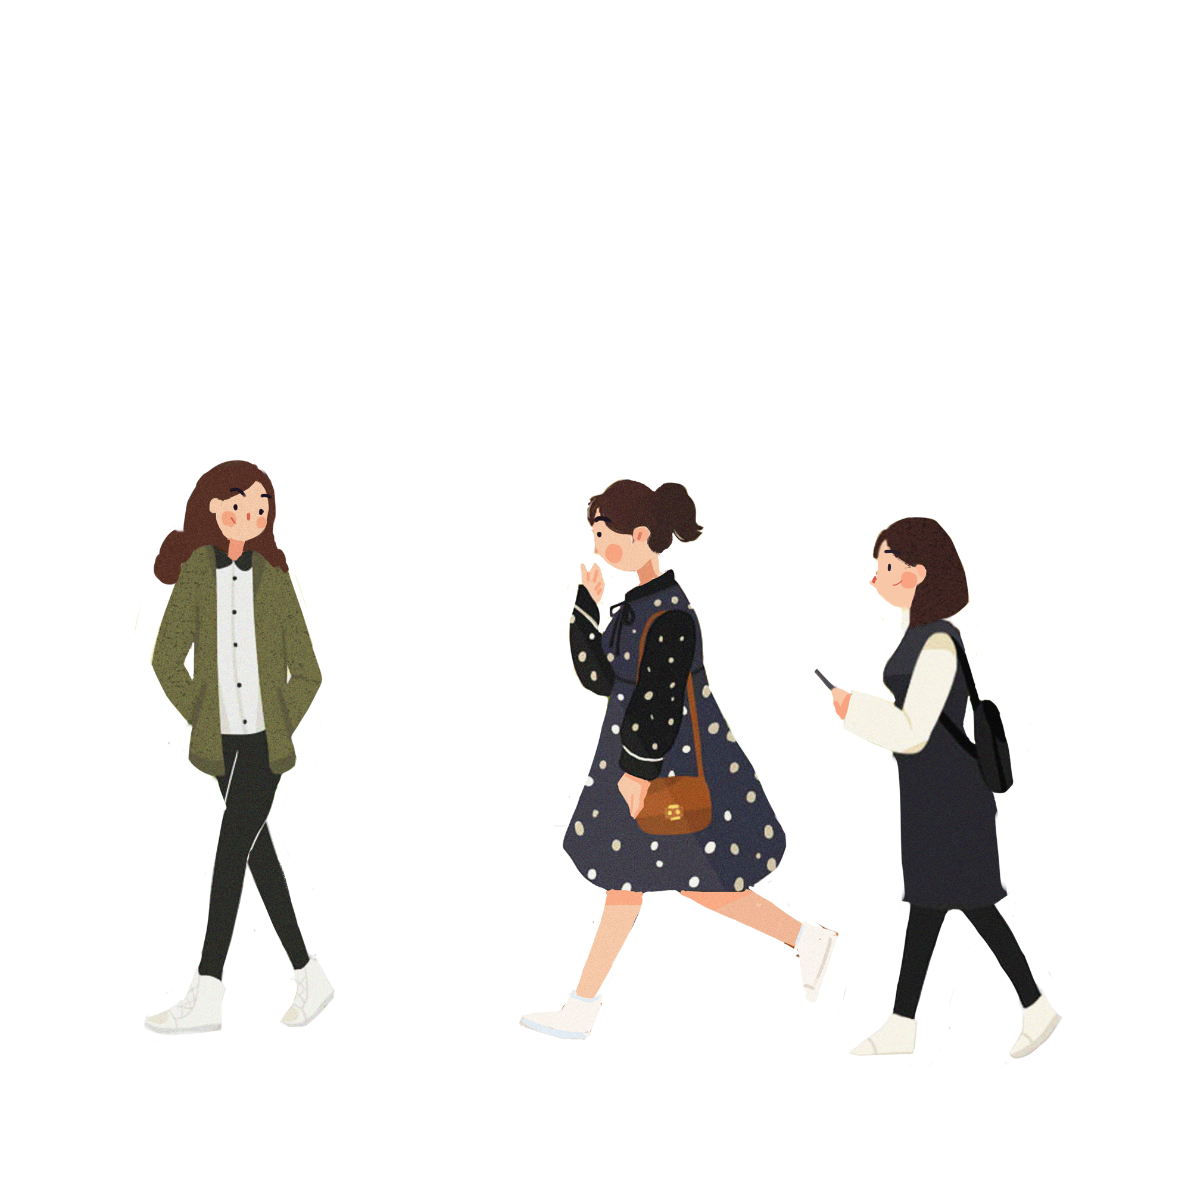
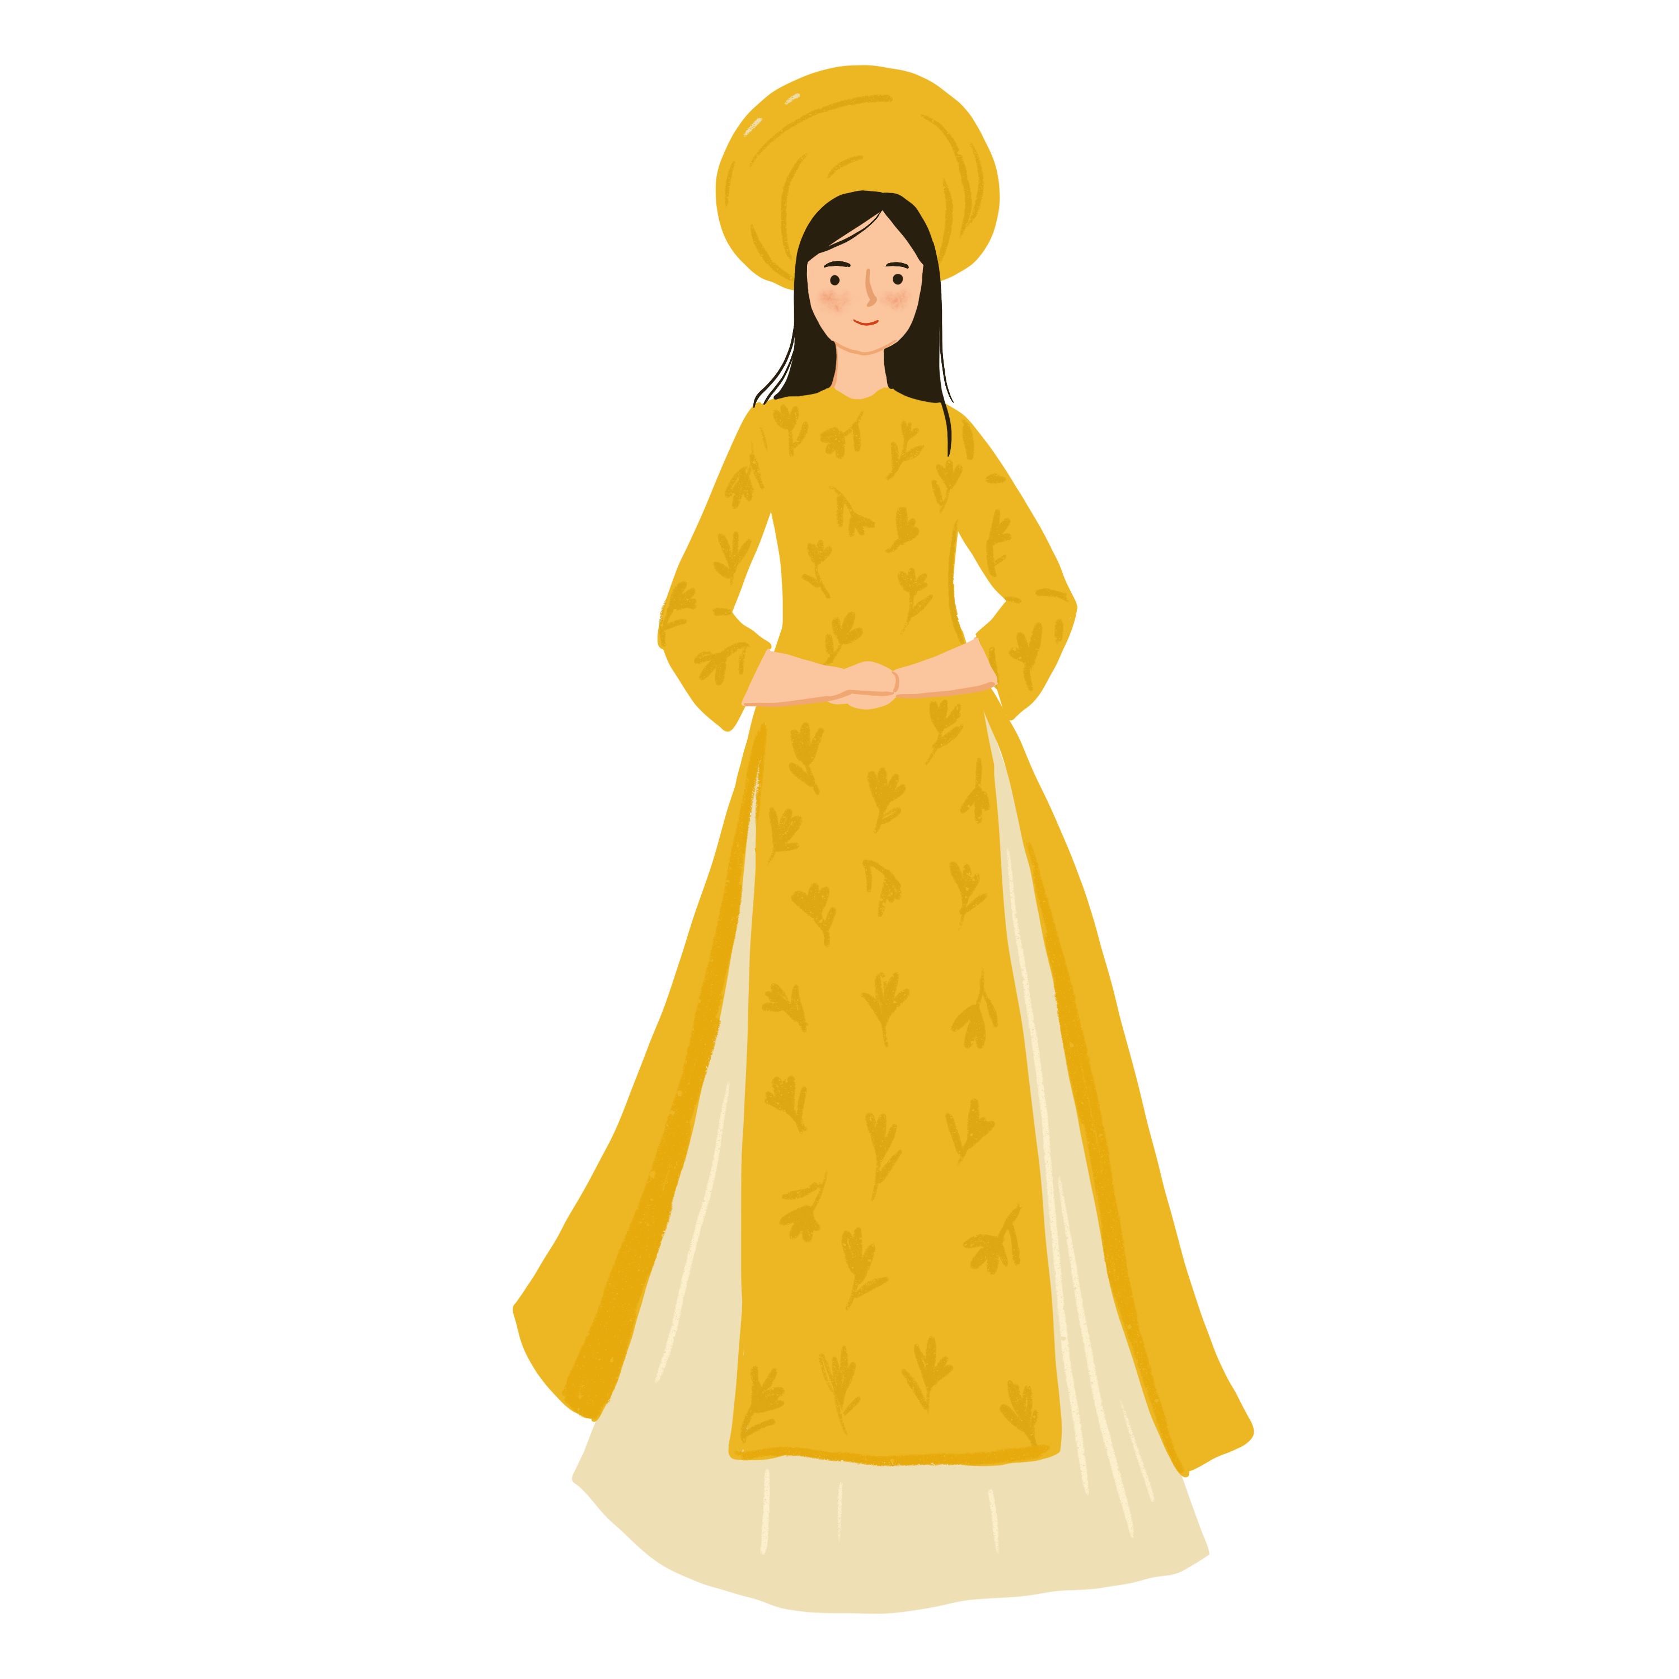
Kết luận
- Trang phục rất đa đạng về kiểu dáng và chất liệu. Dựa vào cách phân loại, có thể kế đến một số loại trang phục như sau:

Slide 12
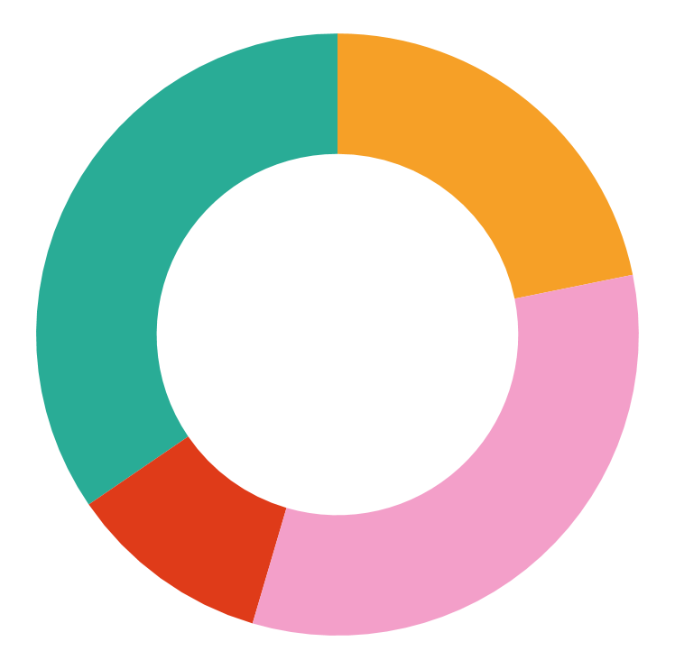
Theo thời tiết:
Theo công dụng:
Theo lứa tuổi:
Theo giới tính:
Trang phục mùa hè, trang phục mùa đông, trang phục mùa thu...
Đồng phục, trang phục thường ngày, trang phục lễ hội, trang phục thể thao,...
Trang phục người lớn, trang phục trẻ em…
Trang phục nam, trang phục nữ.

Slide 13
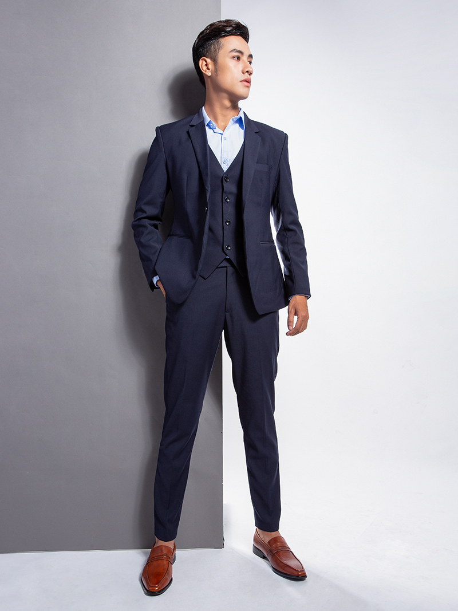
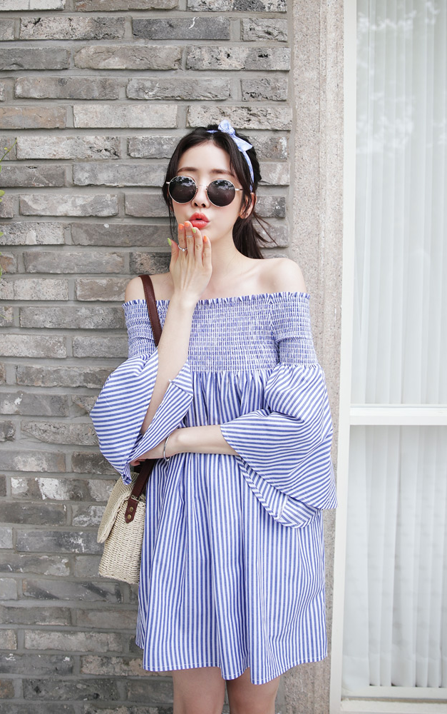
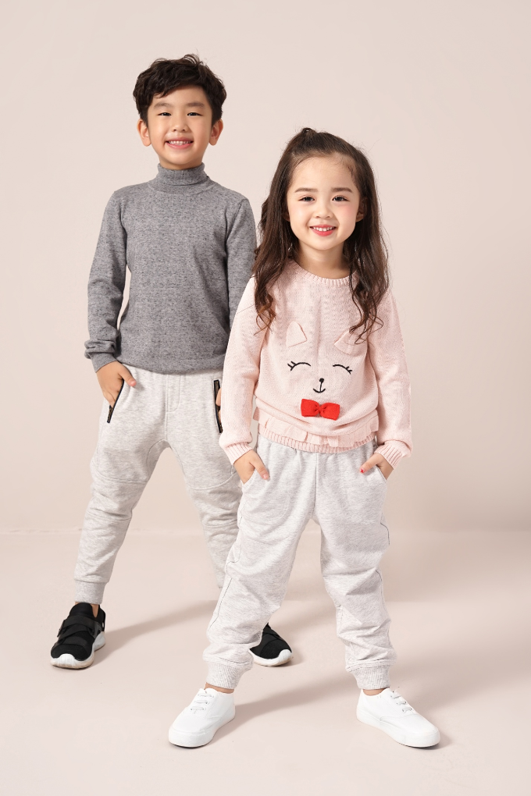
Trang phục cho trẻ em
Trang phục cho thanh niên

Slide 14
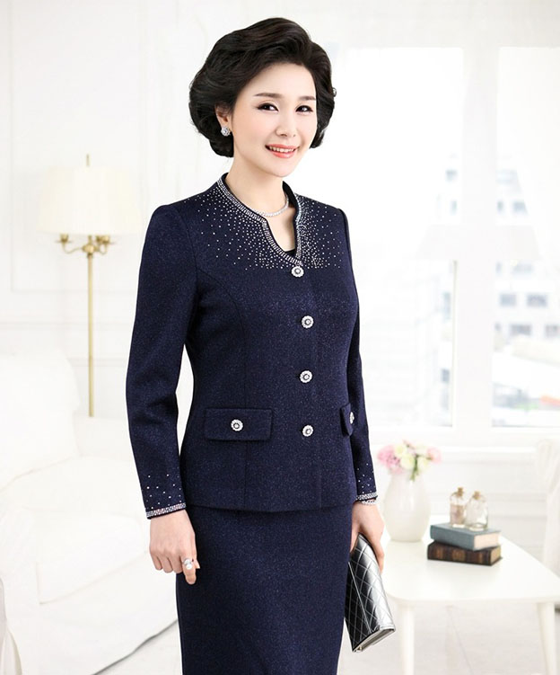
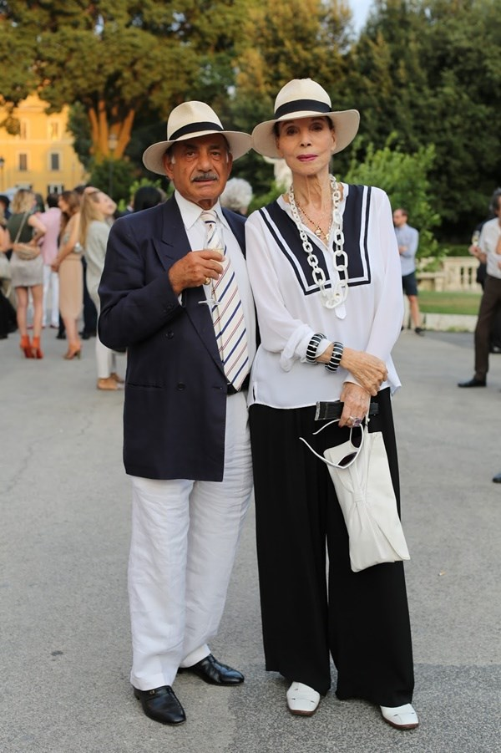
Trang phục cho người trung niên
Trang phục cho người già

Slide 15
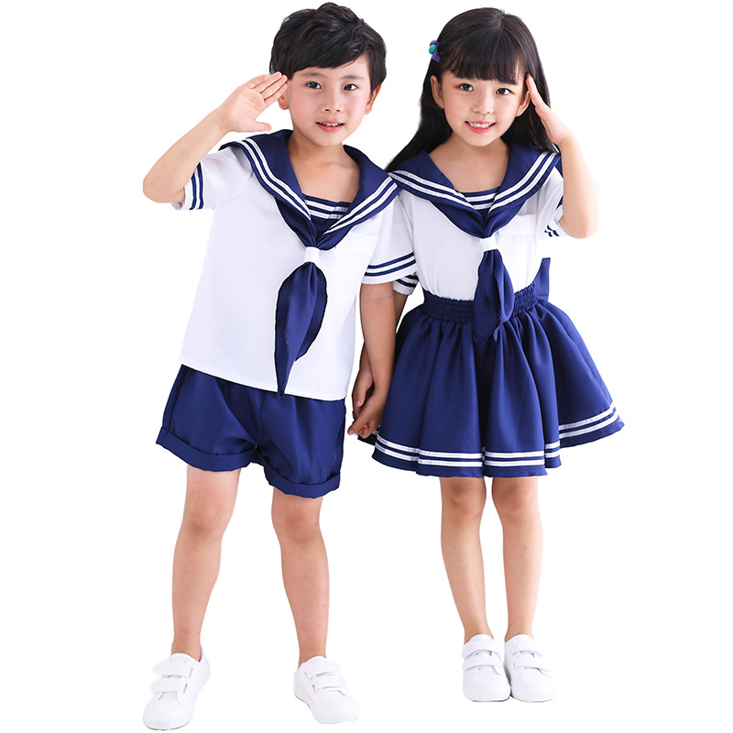
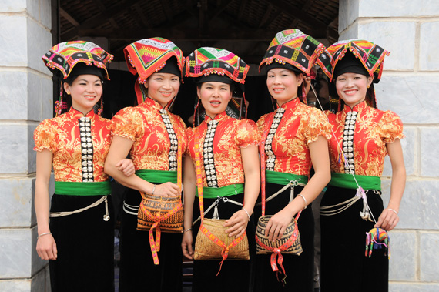
Trang phục học sinh
Trang phục lễ hội

Slide 16
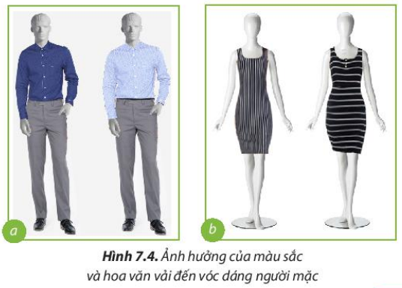
3. Lựa chọn trang phục
3.1. Lựa chọn trang phục phù hợp với vóc dáng cơ thể
Hoạt động cặp đôi
Quan sát Hình 7.4 và nhận xét về vóc dáng của người mặc khi sử dụng trang phục có cùng kiểu may nhưng khác màu sắc và hoa văn.
3 phút

Slide 17
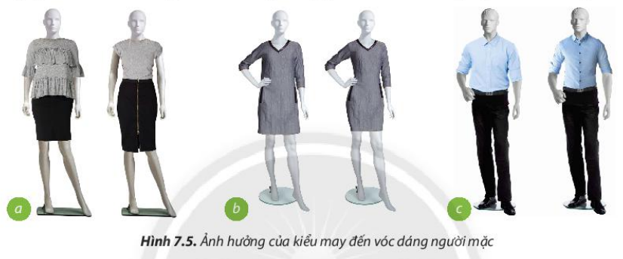
Hoạt động cặp đôi
Quan sát Hình 7.5 và nhận xét về vóc dáng của người mặc khi sử dụng trang phục có cùng màu sắc nhưng khác kiểu may.
:3 phút

Slide 18
Kết luận
Ảnh hưởng của vải đến vóc dáng người mặc:
Chi tiết của vải | Tạo cảm giác thon gọn, cao lên | Tạo cảm giác tròn đầy, thấp xuống
Màu sắc | Đậm: đen, xanh đen, nâu sẫm, đỏ đậm… | Nhạt: trắng, vàng nhạt…
Hoa văn | Kẻ sọc dọc, hoa văn dạng sọc dọc, hoa nhỏ… | Kẻ sọc ngang, hoa văn sọc ngang, hoa to…
Chất liệu vải | Trơn, phẳng, mờ đục | Bóng láng, thô xốp

Slide 19
Kết luận
Ảnh hưởng của kiểu may đến vóc dáng người mặc:
Chi tiết kiểu may | Tạo cảm giác thon gọn, cao lên | Tạo cảm giác tròn đầy, thấp xuống
Đường nét | Dọc theo thân áo | Ngang thân áo
Kiểu may | Vừa sát cơ thể, thẳng suông | Rộng, rút dún, xếp li, có bèo dún

Slide 20
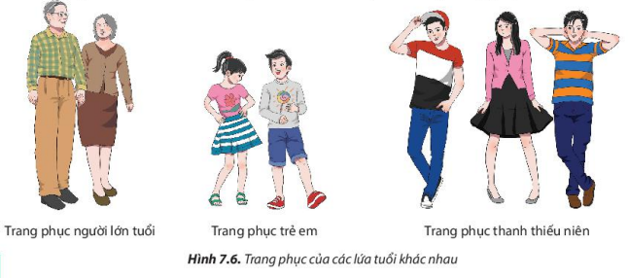
3.2. Lựa chọn trang phục phù hợp với lứa tuổi
Quan sát hình 7.6 và nhận xét về màu sắc, kiểu dáng trang phục của mỗi lứa tuổi.

Slide 21
01
02
03
Trẻ em:
Thanh, thiếu niên:
Người lớn tuổi:
- Mỗi lứa tuổi có nhu cầu, điều kiện sinh hoạt, làm việc, vui chơi khác nhau.
Chọn loại vải mềm, dễ thấm mồ hôi, màu sắc tươi sáng, hoa văn sinh động, kiểu may rộng rãi.
Thích hợp với nhiều loại vải và kiểu may, đa dạng về hoa văn và màu sắc.
Chọn màu sắc, hoa văn, kiểu may trang nhã, lịch sự.

Slide 22
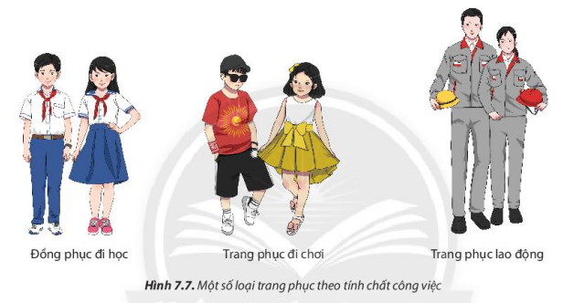
3.3. Lựa chọn trang phục phù hợp với tính chất công việc
Quan sát hình 7.7 và trả lời câu hỏi:
So sánh sự khác biệt về kiểu dáng và màu sắc của các trang phục?
Trang phục lao động có đặc điểm gì giúp việc lao động được thuận tiện, dễ dàng?

Slide 23
Kết luận
- Trang phục nên được lựa chọn phù hợp với môi trường và tính chất công việc:
Đi học, làm việc công sở: chọn trang phục có kiểu đáng vừa vặn, màu sắc trang nhã, lịch sự.
Đi chơi: chọn trang phục có kiểu dáng thoải mái.

Slide 24
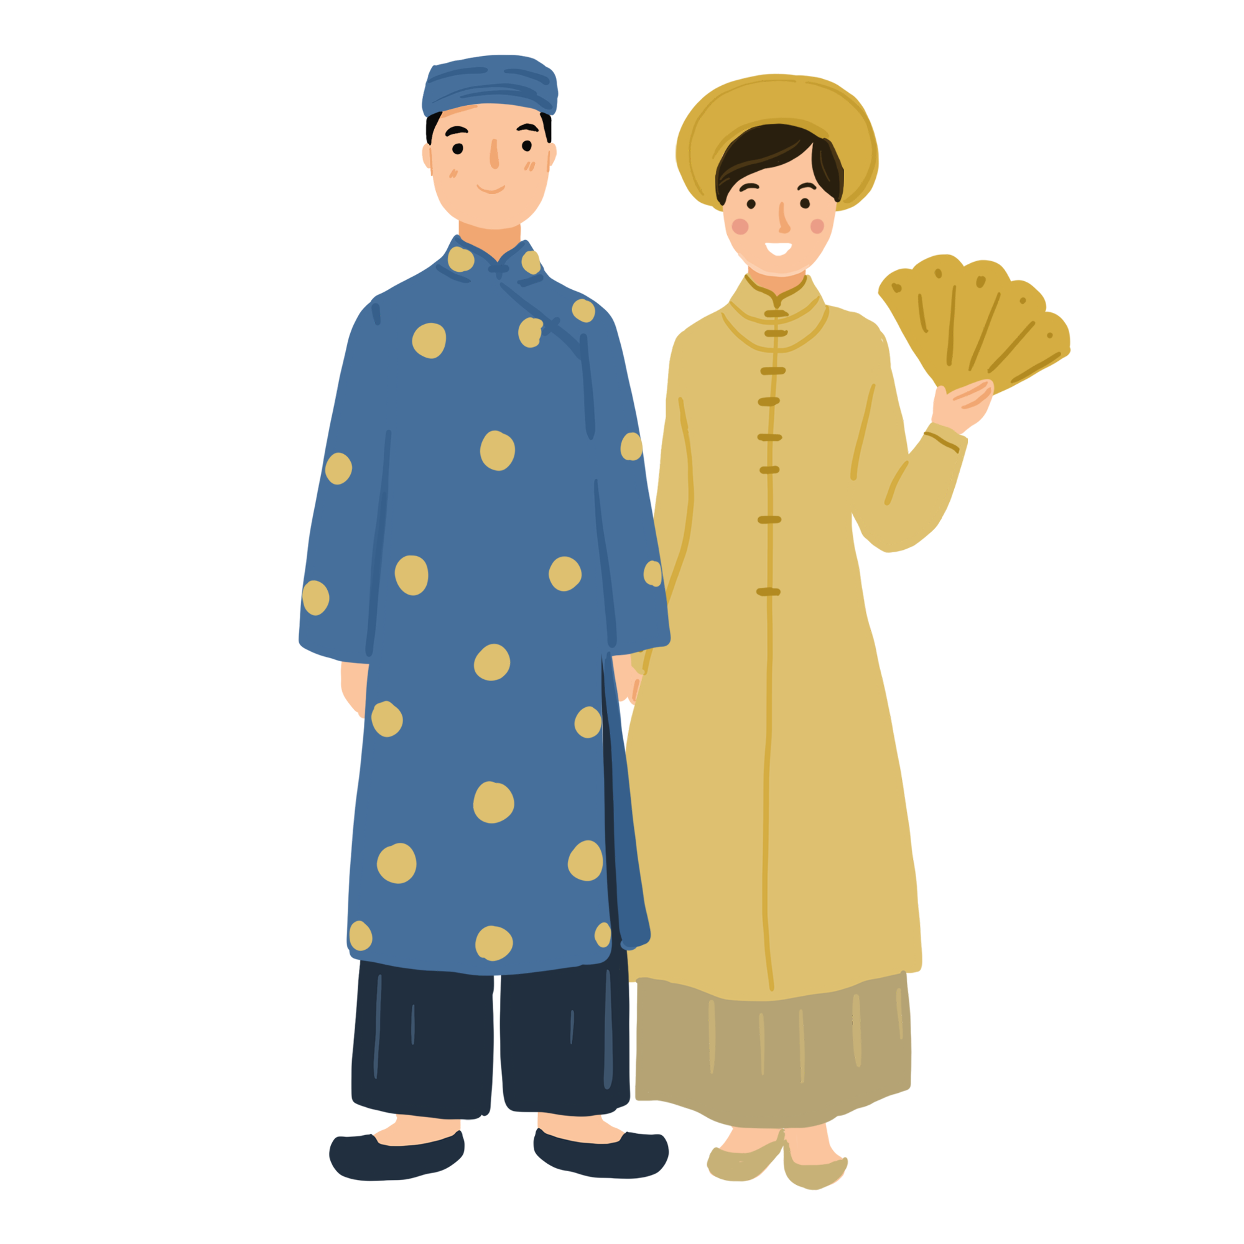
Đi lao động: chọn trang phục gọn gàng, thoải mái, chất liệu vải thấm mồ hôi, dày dặn để bảo vệ cơ thể.
Đi lễ hội: chọn trang phục lịch sự, trang trọng phù hợp với tính chất của buổi lễ hội.
Đi dự tiệc: chọn trang phục có kiểu dáng và màu sắc tôn lên được vẻ đẹp của bản thân.

Slide 25
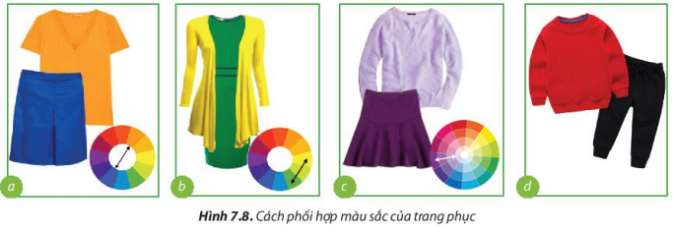
3.4. Lựa chọn phối hợp trang phục
Quan sát Hình 7.8 và trả lời câu hỏi:
Theo em có những cách nào để phối hợp trang phục?
Kể thêm một số cách lựa chọn trang phục phối màu khác.

Slide 26
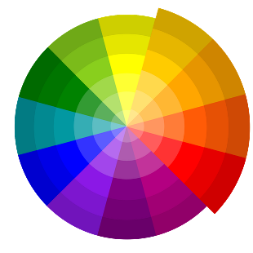
KẾT LUẬN
- Dựa vào vòng màu, có thể phối hợp màu sắc giữa các phần của trang phục theo các quy tắc sau:
Phối hợp giữa hai màu tương phản, đổi nhau trên vòng màu.
Phối hợp giữa hai màu kế cận nhau trên vòng màu.
Phối hợp giữa các sắc độ khác nhau của cùng một màu.

Slide 27
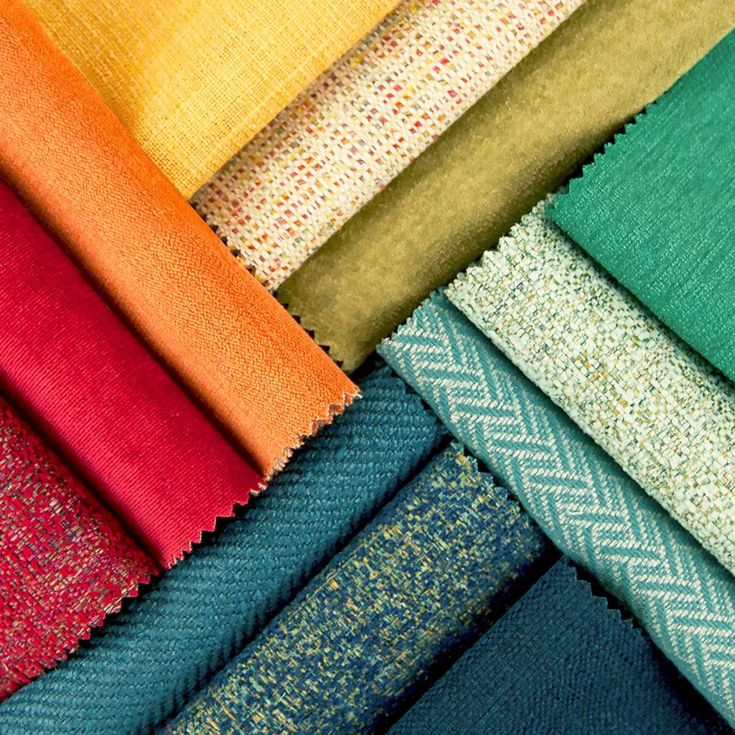
Màu trắng và màu đen có thể kết hợp với tất cả các màu khác.
Trang phục may bằng vải hoa phù hợp với trang phục may bằng vải trơn có màu trùng với một trong những màu chính của vải hoa.
Các vật dụng như: mũ, khăn quàng, giày dép, thắt lưng.... cũng cần hài hoà về màu sắc và kiểu dáng với quần áo.

Slide 28
4. Sử dụng và bảo quản trang phục
4.1. Giặt, phơi
Quan sát H7.9 và thực hiện yêu cầu dưới đây:
Hãy sắp xếp công việc giặt, phơi quần áo theo trình tự thích hợp.
Nếu sử dụng máy giặt thì quy trình giặt, phơi quần áo có điểm gì khác so với giặt tay?
Hoạt động cặp đôi
3 phút

Slide 29
ĐÁP ÁN
Phân loại quần áo
Tẩy vết bẩn
Ngâm với
xà phòng
Vắt bớt nước và phơi
Xả với nước
Vò với
xà phòng

Slide 30
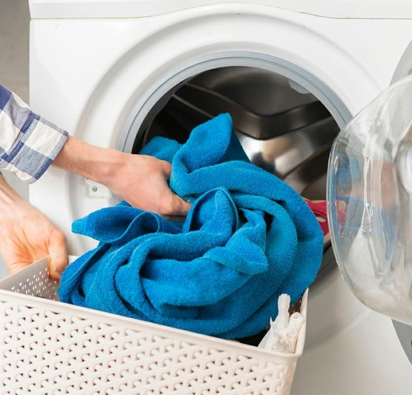
- Việc giặt, phơi quần áo đúng cách trong quá trình sử dụng giúp quần áo được sạch, đẹp khi mặc, đồng thời cũng giúp giữ quần áo được bền lâu.
- Quy trình giặt, phơi quần áo như sau:
+ Bước 1. Chuẩn bị: lấy các vật dụng trong túi quần, túi áo ra, phân loại quần áo màu sáng, quần áo với quần áo màu tối để giặt riêng.

Slide 31
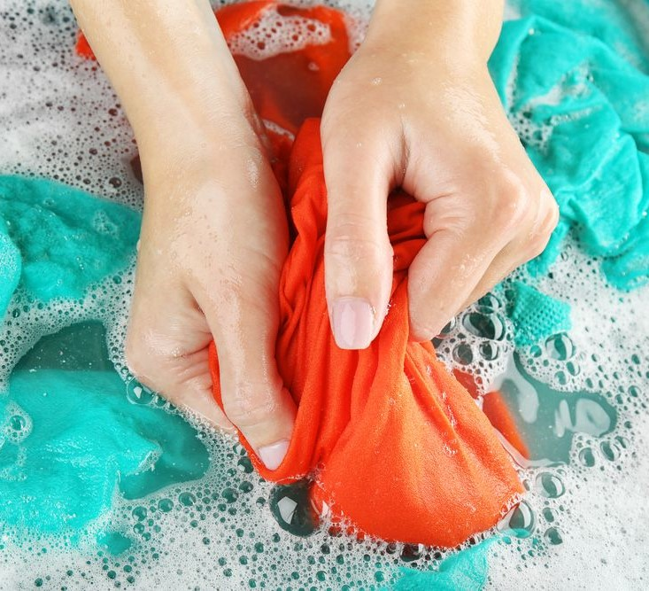
+ Bước 2: Thực hiện tẩy vết bản hoặc vò trước với xà phòng những chỗ bám bẩn nhiều như: cổ áo, nách áo, đáy quần.
Giặt bằng tay
Ngâm quần áo trong nước xà phòng khoảng từ 15 đến 30 phút,
Vò kĩ toàn bộ quần áo,
Xả nước nhiều lần cho sạch, có thể dùng thêm nước xả vải trong lần xả cuối.

Slide 32
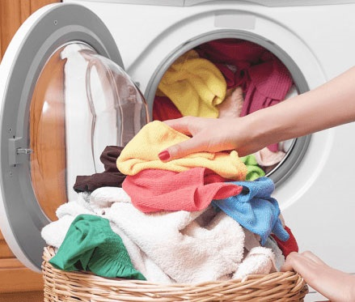
+ Bước 2: Thực hiện tẩy vết bản hoặc vò trước với xà phòng những chỗ bám bẩn nhiều như: cổ áo, nách áo, đáy quần.
Giặt bằng máy
Chọn mức nước và chế độ giặt phù hợp với quần áo.
Cho xà phòng và nước xả vải (nếu có) vào khoang giặt.
Khởi động máy để bắt đầu quá trình giặt, sấy.

Slide 33
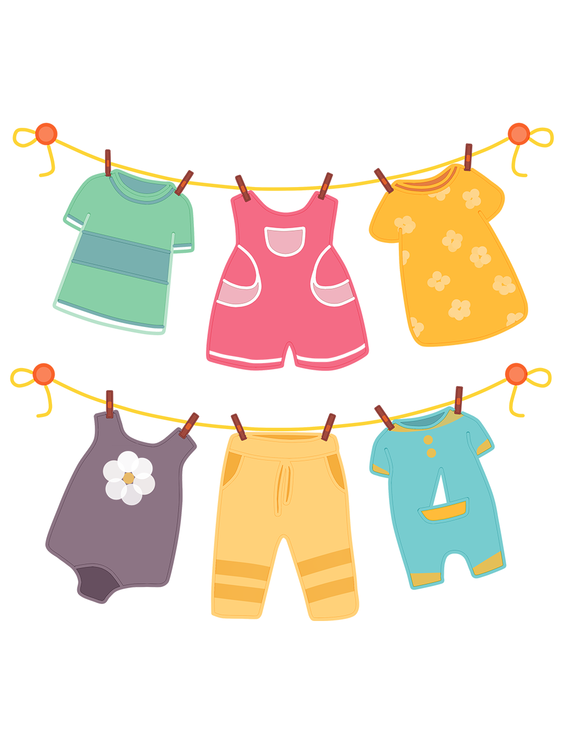
+ Bước 3. Hoàn tất: phơi quần áo màu sáng, quần áo bằng vải bông, vải sợi pha ở ngoài nắng, phơi quần áo máu sắm, quần áo bằng vải lụa nylon trong bóng râm.

Slide 34
4.2. Là, ủi
Quan sát H7.11 và thực hiện các yêu cầu sau:
+ Vì sao cần phân loại chất liệu vải trước khi là?
+ Sau khi phân loại, nên là quần áo may theo loại vải nào trước?
Hoạt động cặp đôi
3 phút

Slide 35
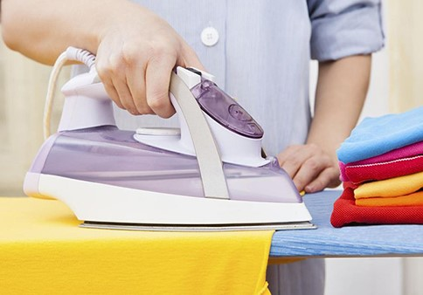
Là, ủi quần áo là công việc cần thiết để làm phẳng chúng sau khi giặt sạch.
Dụng cụ là quần áo: bàn là, bình phun nước, cầu là.

Slide 36
Bước 1:
Bước 2:
Phân loại quần áo
Điều chỉnh nhiệt độ
Bước 3:
Bước 4:
Là
Để bàn là nguội hẳn
Quy trình là quần áo:

Slide 37
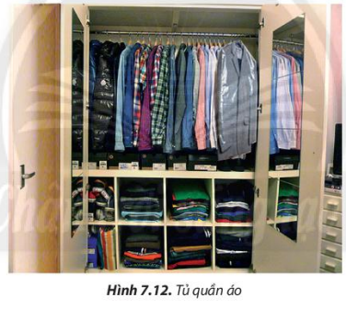
4.3. Cất giữ quần áo
Quan sát Hình 7.12 trong SGK và trả lời các câu hỏi:
+ Loại quần áo nào nên treo vào móc?
+ Loại quần áo nào nên gấp gọn gàng?
+ Những loại quần áo ít sử dụng (chỉ dùng trong những dịp đặc biệt) thì nên bảo quản bằng cách nào?

Slide 38
- Sau khi giặt sạch, phơi khô, cần cất giữ trang phục ở nơi khô ráo, sạch sẽ:
Các loại quần áo sử dụng thường xuyên nên treo bằng móc áo hoặc gấp gọn gàng vào ngăn tủ theo từng loại.
Các loại quần áo ít dùng nên gói trong túi nylon đề tránh ẩm mốc và gián, côn trùng làm hư hỏng.

Slide 39
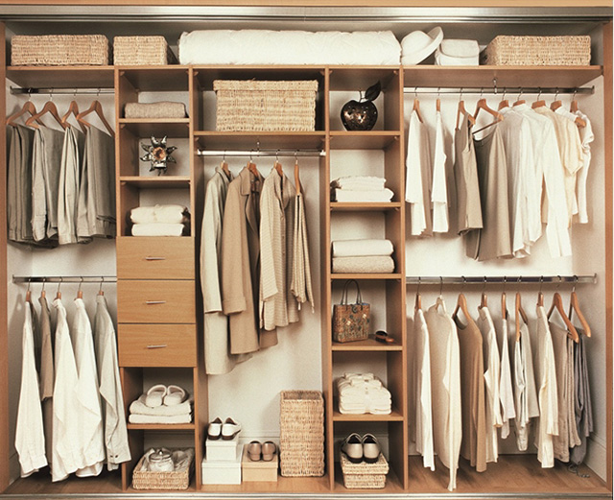
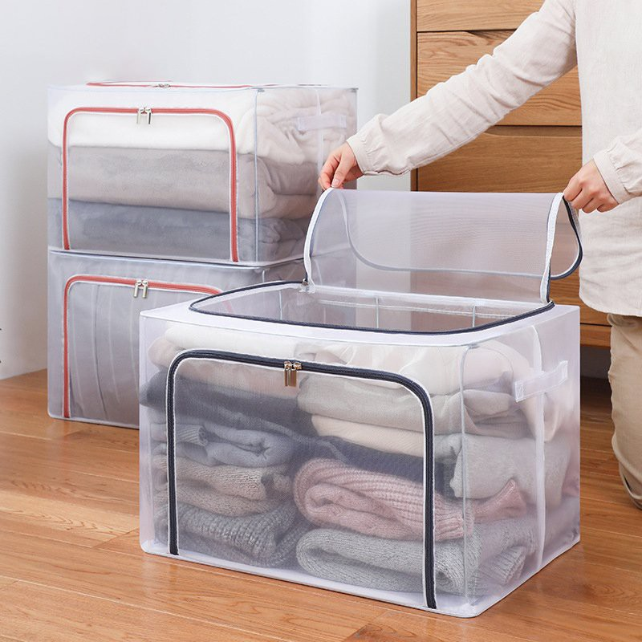
Đóng gói quần áo chưa dùng đến
Treo, gấp quần áo sử dụng thường xuyên vào tủ

Slide 40
5. Đọc nhãn hướng dẫn sử dụng và bảo quản trang phục
5.1. Ý nghĩa của kí hiệu trên nhãn hướng dẫn
Em hãy nhắc lại các loại vải thông dụng được dùng để may trang phục.
Theo em, tại sao việc sử dụng và bảo quản trang phục phải căn cứ vào chất liệu vải và kiểu dáng của trang phục?

Slide 41
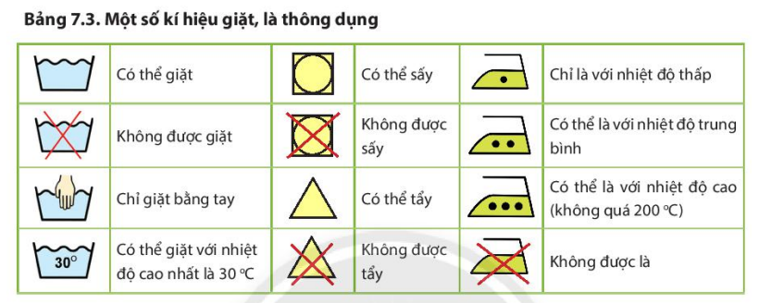
Kết luận

Slide 42
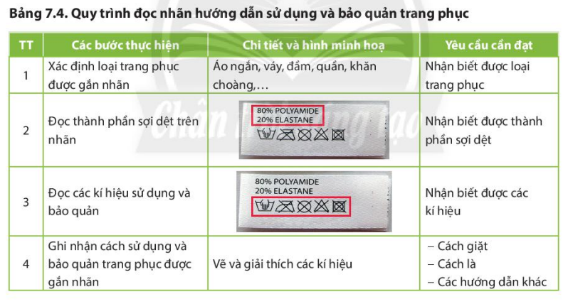
5.2. Các bước đọc nhãn hướng dẫn

Slide 43
THỰC HÀNH
Mỗi nhóm học sinh đọc 3 nhãn, sau đó viết bài báo cáo cách sử dụng và bảo quản loại trang phục đã được gắn nhãn.
Yêu cầu của bài báo cáo: trình bày và vẽ hình minh hoạ các kí hiệu trên nhãn:
Loại trang phục được gắn nhãn
Thành phần sợi dệt
Cách giặt
Cách là
Các hướng dẫn sử dụng và bảo quản khác

Slide 44
Các bước đọc nhãn hướng dẫn
Bước 1:
Xác định loại trang phục được gắn nhãn
Đọc các kí hiệu sử dụng và bảo quản
Bước 3:
Đọc thành phần sợi dệt trên nhãn
Ghi nhận cách sử dụng và bảo quản trang phục được ghi nhãn.
Bước 2:
Bước 4:

Slide 45
LUYỆN TẬP
Câu hỏi: Em hãy chỉ ra vật dụng nào là trang phục trong những vật dụng dưới đây. Nêu vai trò của từng vật dụng đó.

Slide 46
Gợi ý
Khăn quàng đỏ là trang phục trong đồng phục của Đội viên Đội thiếu niên Tiền phong Hồ Chí Minh.
Balo là vật dụng trong bộ trang phục của học sinh.
Cà vạt là trang phục tạo vẻ trang trọng và làm đẹp cho con người.

Slide 47
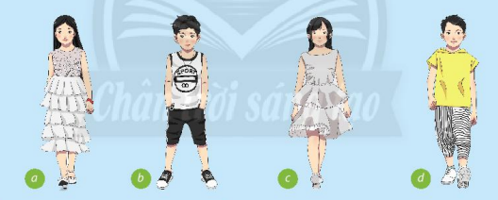
Câu hỏi: Em hãy giải thích vì sao những bộ trang phục dưới đây không nên mặc đi học?
Hình a: váy dài, hở vai phù hợp đi dự tiệc, đi đám cưới,...
Hình b: quần jean, áo balo phù hợp chơi thể thao.
Hình c: váy ngắn hở vai phù hợp đi chơi.
Hình d: quần áo phù hợp đi chơi.

Slide 48
VẬN DỤNG
Hãy kể những vật dụng trong bộ đồng phục lên lớp và đồng phục thể dục của trường em.
Mô tả bộ trang phục đối chơi phù hợp với vóc dáng của em.
Tủ quần áo của em đã được sắp xếp như thế nào?
Em hãy quan sát các nhãn hướng dẫn sử dụng và bảo quản đính trên quần áo của mình để nhận định về cách sử dụng và bảo quản quần áo của bản thân.

Slide 49
HƯỚNG DẪN VỀ NHÀ
1
2
3
Ôn tập kiến thức đã học
Hoàn thàn bài tập vận dụng
Đọc trước nội dung bài 8: Thời trang

Slide 50
CẢM ƠN CÁC EM
ĐÃ LẮNG NGHE BÀI GIẢNG!

